Slide 1
«Что делать, если?» «Что делать, если?»: дидактическая игра по основам оказания первой помощи пострадавшим для учащихся 8-9 классов
Педагог-наставник:
Корякина Валентина Михайловна
Команда:
Одегова Мария Алексеевна
Шерстобитова Софья Ивановна
Пунгина Мария Андреевна

Slide 2
Проблема: низкий уровень освоения учащимися основной школы тем, посвященных основам оказания первой помощи пострадавшим
Цель проекта: повышение уровня освоения учащимися 8-9 классов тем, посвященных основам оказания первой помощи пострадавшим, с использованием дидактической игры для проведения уроков по данным темам
Целевая аудитория: ученики 8-9 классов

Slide 3
Продукт проекта

Slide 4
Продукт проекта

Slide 5
Продукт проекта

Slide 6
Продукт проекта

Slide 7
Продукт проекта

Slide 8
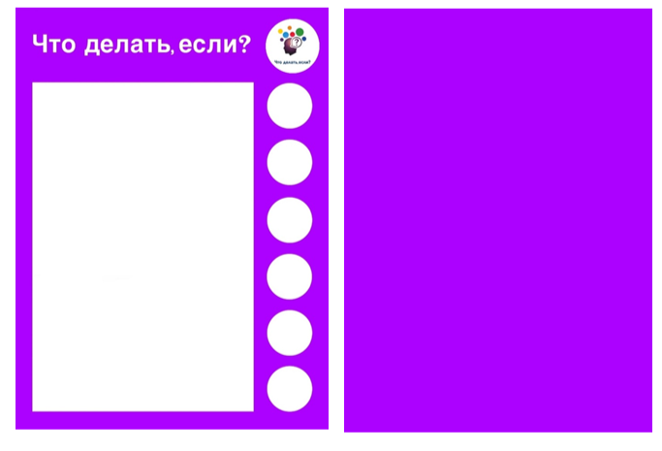
Продукт проекта

Slide 9
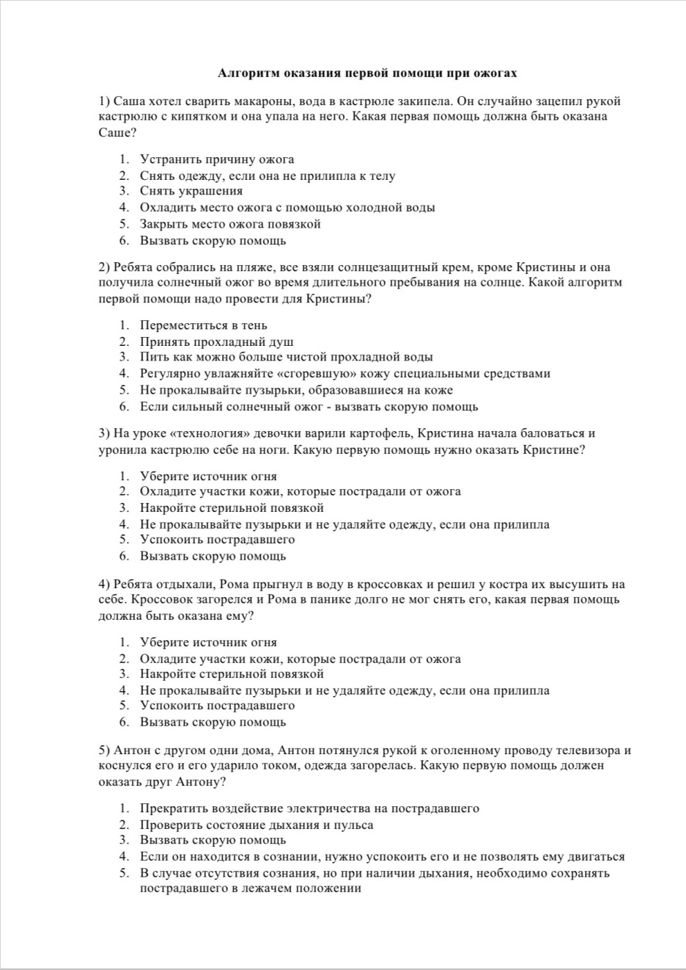
Продукт проекта

Slide 10
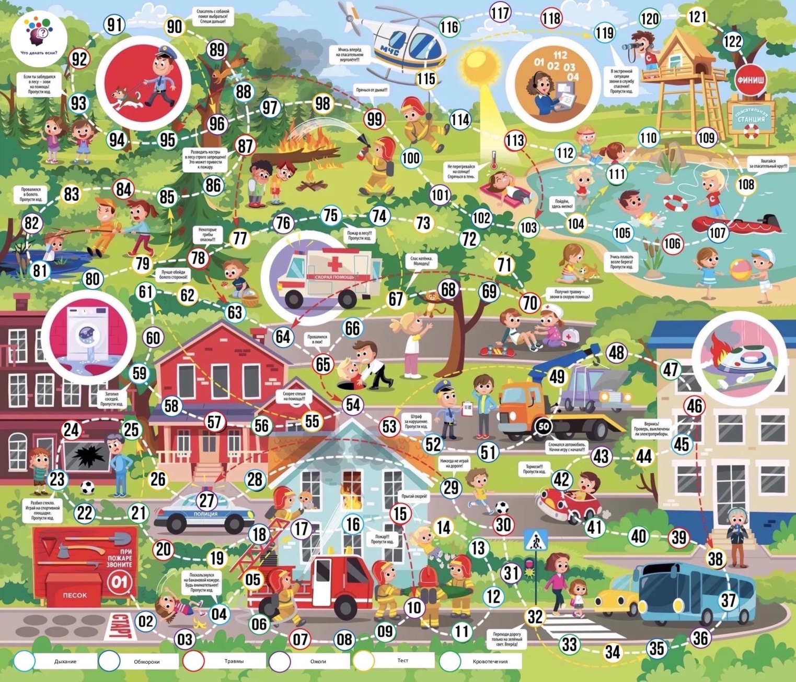
Продукт проекта

Slide 11
Аналог проекта
Аналог: игра для проверки знаний по теме «Первая медицинская помощь». При нажатии на кнопку с красным крестом появляются различные предметы, и ребёнок должен сказать, нужен ли этот предмет в данной ситуации

Slide 12
Продукт проекта
Отличия:
Алгоритмы составлены по 5 основным блокам темы
Тестовые вопросы
Умение быстро выбирать варианты ответов
Работа в команде
Многоразовое использование
Помощь при подготовке к экзамену

